Slide 1
MHW3
VINCENZO MICIELI
O46002226
17/04/2021

Slide 2
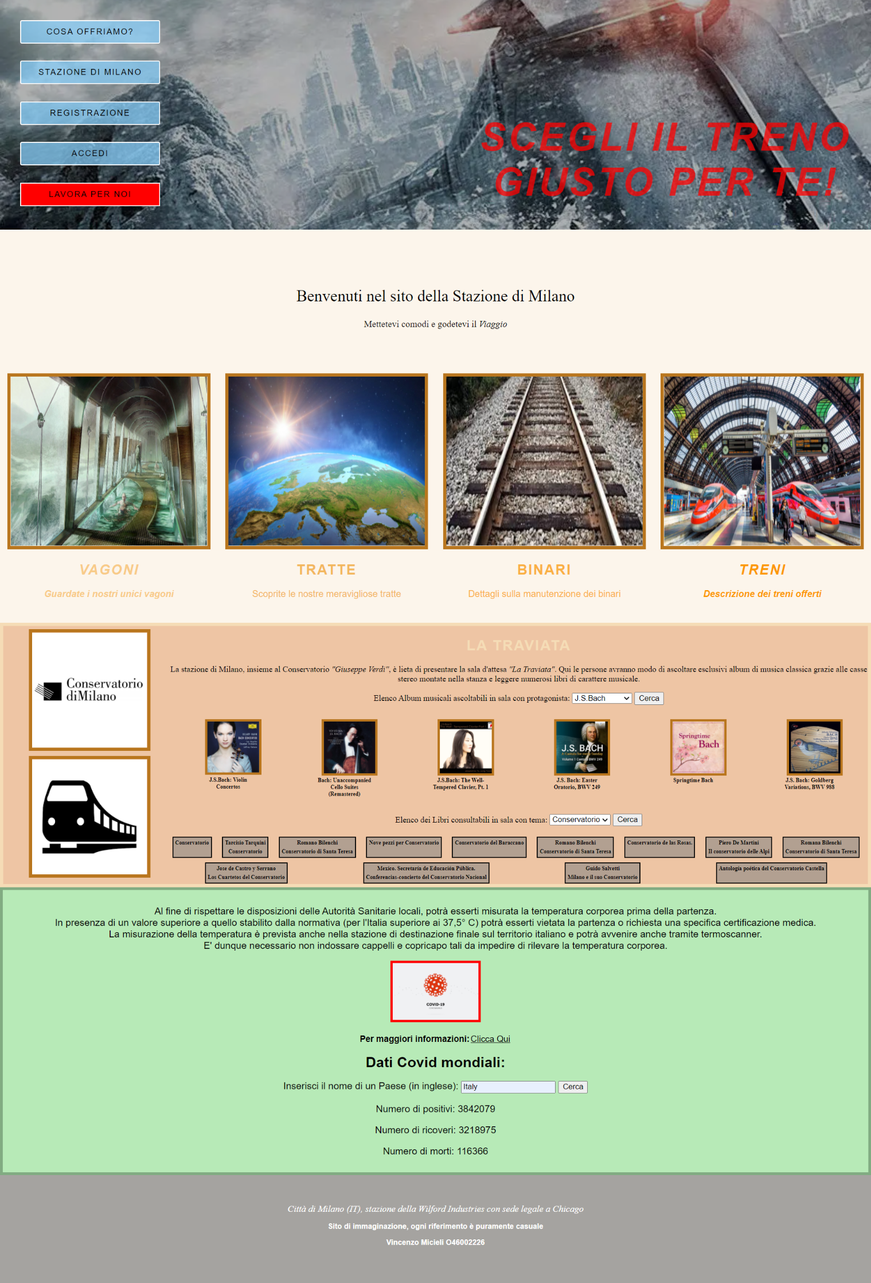
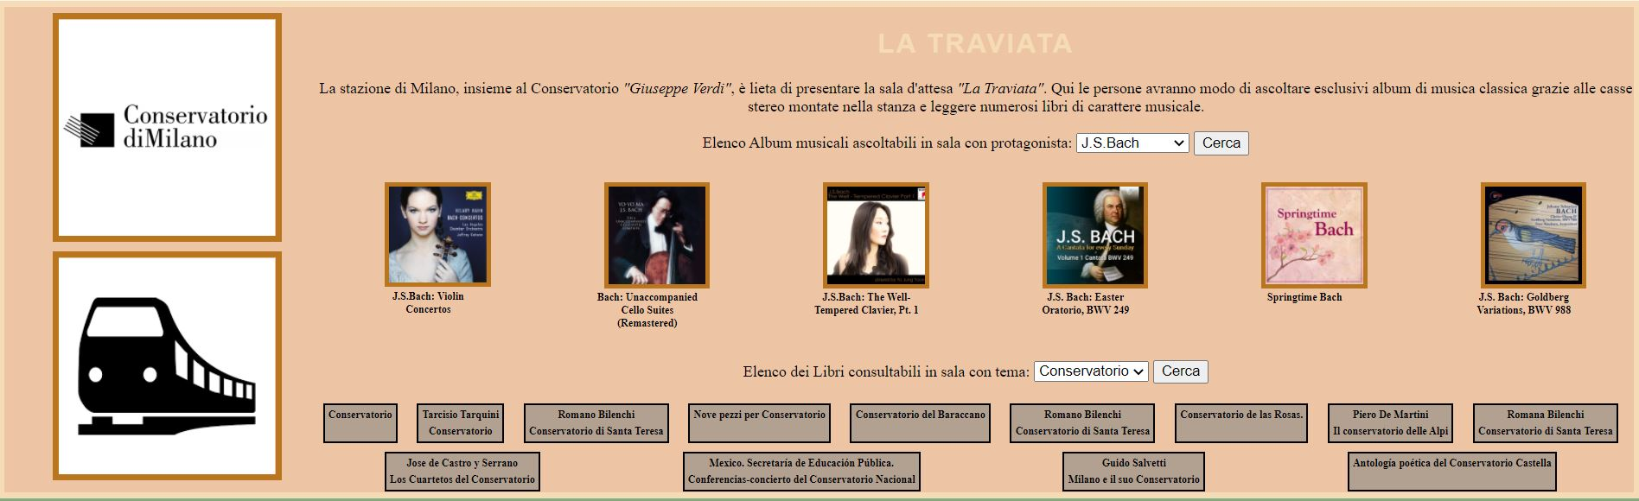
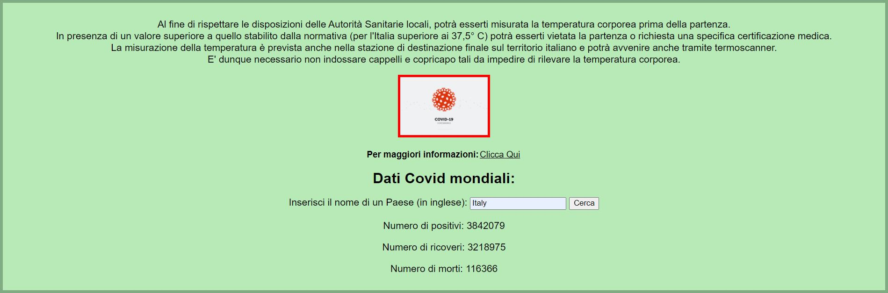
VISIONE GENERALE

Slide 3
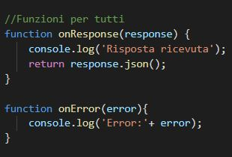
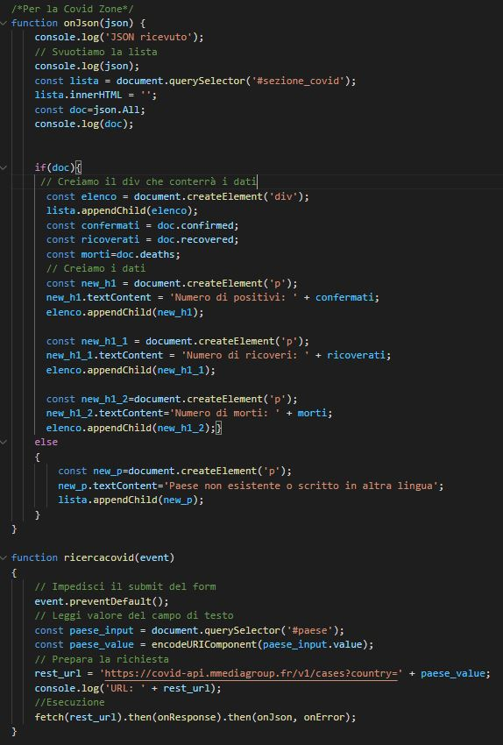
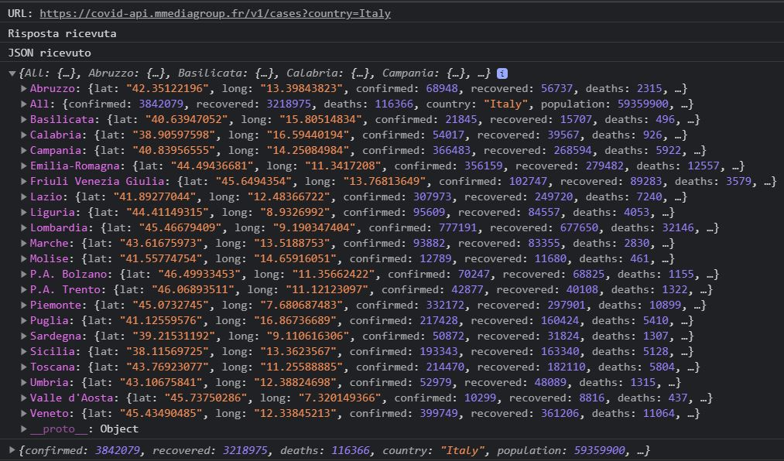
API COVID-19
La seguente API fornisce i dati Covid-19 di ogni Paese (senza autenticazione). Inserito nell’html il nome del Paese, questo viene memorizzato nel js.
In seguito viene preparata la richiesta all’url dell’API aggiungendo la variabile in cui è memorizzato il nome del Paese (?country). Così facendo stiamo applicando un filtro nel documento restituendoci i dati del Paese ricercato. Poi viene eseguito il fetch.
Fatto il fetch, si inserisce all’interno della variabile doc il valore di json.All . Difatti, se si nota l’immagine sottostante, troviamo in All i dati complessivi del Paese, ma troviamo anche i dati di ogni sua Regione.
Se esiste il doc, vengono prelevati i dati confirmed, recovered e deaths e visualizzati nell’html.

Slide 4
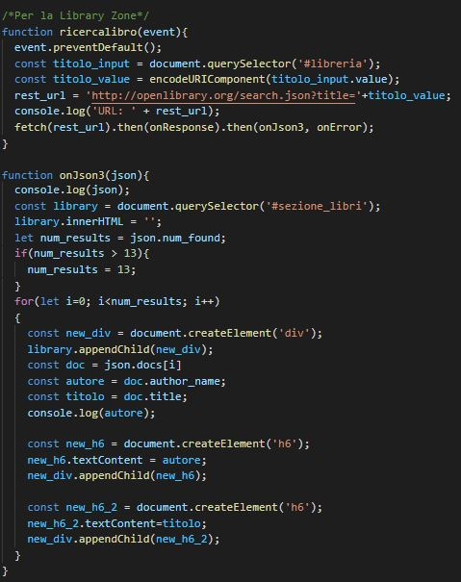
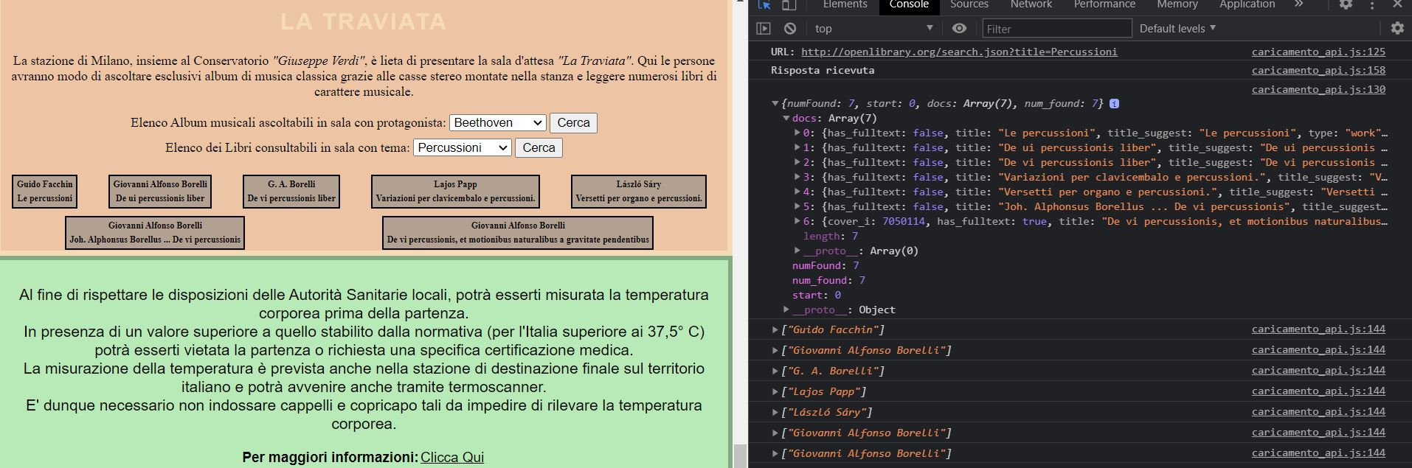
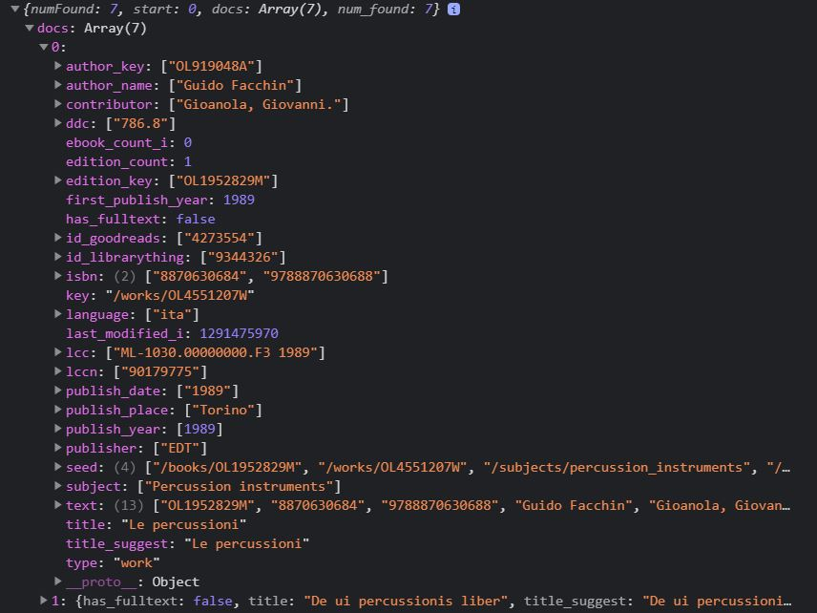
API OPENLIBRARY
Il procedimento della function ricercaLibro è analoga alla function ricercacovid analizzato nella slide precedente.
Osservando l’immagine sottostante, nel js memorizziamo in num_results il valore json.num_found, ossia il numero di risultati che hanno come tema quello selezionato nell’html. (Cioè cerchiamo tutte le opere che contengono nel titolo la parola scelta come tema). Se tale numero è maggiore di 13, allora num_results varrà 13 (In sintesi vogliamo visualizzare al massimo 13 elementi).
Infine, prendendo ogni i-esimo risultato, visualizziamo il titolo(title) e l’autore(author_name) dei libri che hanno come filtro il tema preselezionato.

Slide 5
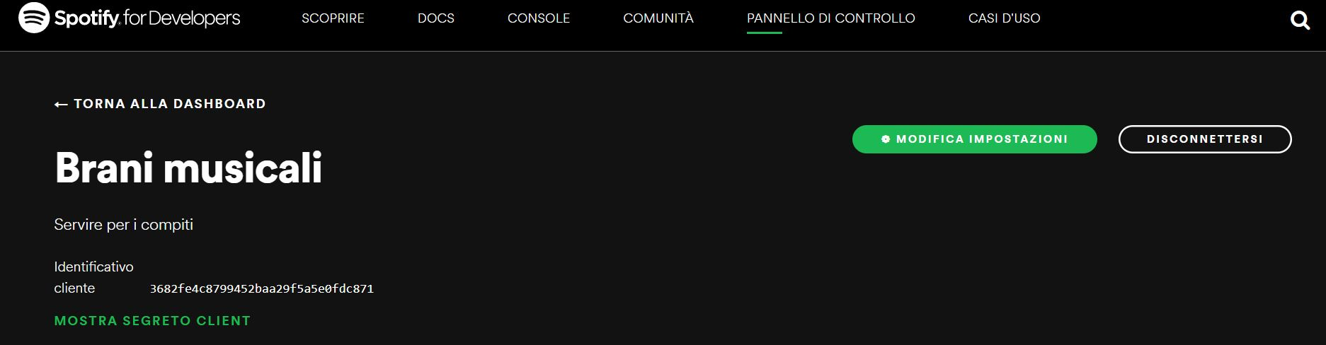
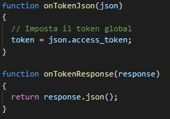
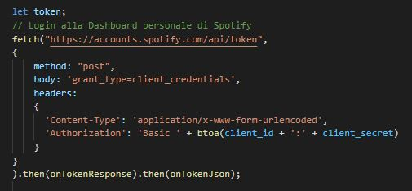
API SPOTIFY 1
Questa API è con autenticazione OAuth 2.0 . Nell’immagine sottostante è mostrato il mio personale Identificativo cliente, che è inserito all’interno del codice js insieme alla password. Negli screen delle slide successive non verrà visualizzata la password per motivi di privacy. Altrettanto verrà fatto nel codice js consegnato. Tramite questo link: «https://developer.spotify.com/dashboard/applications» è possibile recapitare il proprio id e la propria password.
A sinistra il codice per la richiesta del token. Dopo avere inserito il proprio client_id(Identificativo cliente) e client_secret(Password), viene effettuata l’Autorizzazione.

Slide 6
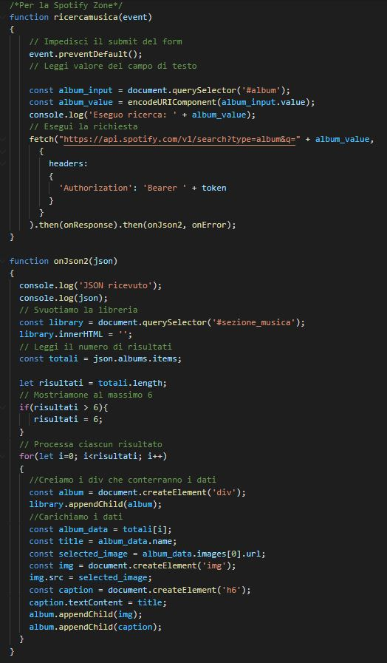
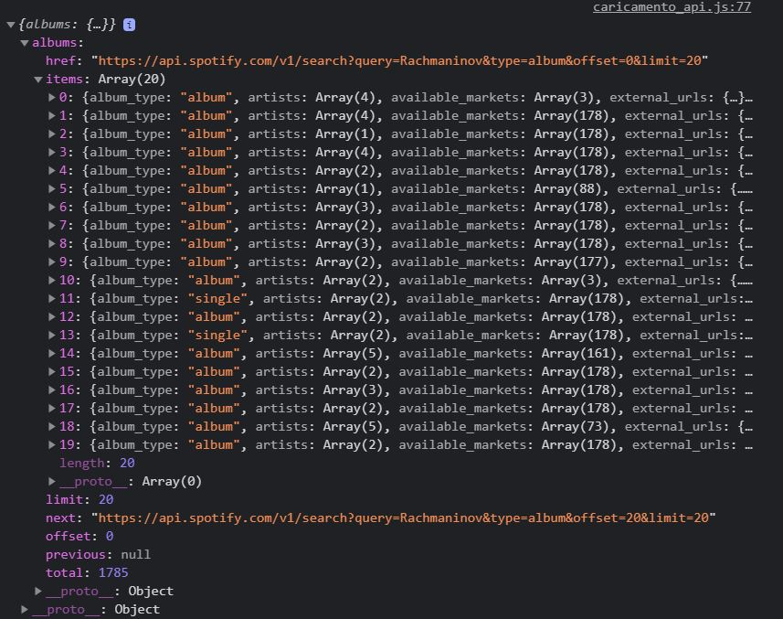
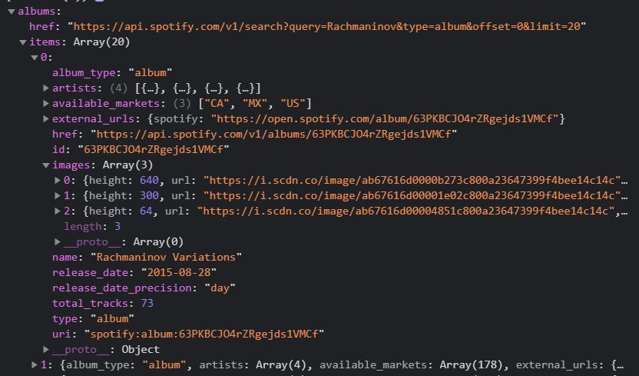
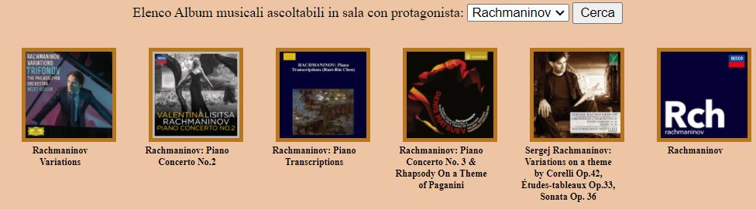
API SPOTIFY 2
Il codice a lato è molto simile a quello analizzato sia per l’API COVID-19 che per l’API OPENLIBRARY. L’unica novità sta nella richiesta del fetch. Difatti l’Authorization avviene con la concatenazione della stringa «Bearer » e il token.

Slide 7
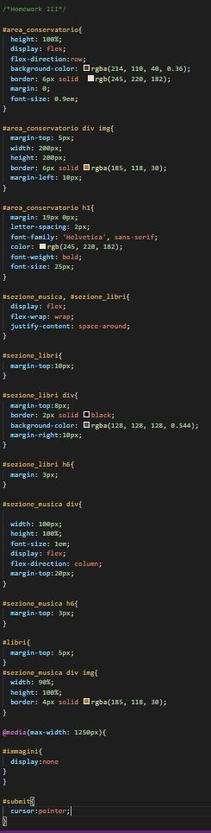
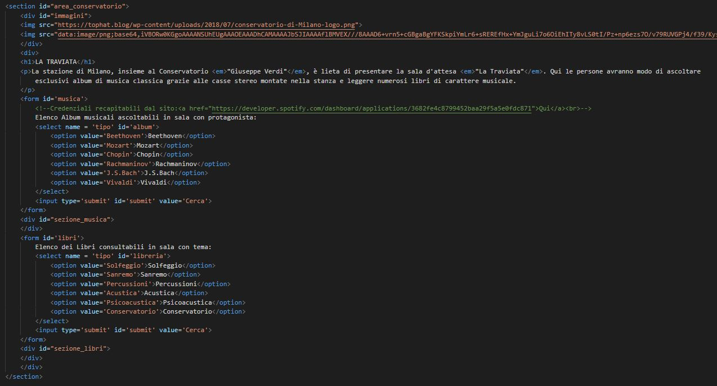
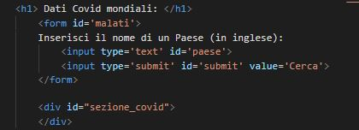
CODICI HTML E CSS
Di seguito l’implementazione html e css delle porzioni nuove della homepage

